Slide 1

Programování
Formulářové aplikace - WFA

Slide 2
Windows Form Application (WFA)
Framework umožňující vytvářet jednoduché desktopové aplikace
Návrh formulářové aplikace nám umožňuje tzv. DESIGNER
Široká paleta formulářových prvků (komponent):
Vstupní výstupní prvky
Ovládací prvky – tlačítka, checkboxy, …
Technologie vyvíjena posledních 20 let
Široká podpora, jednodušší na vytváření aplikací, rastrová grafika
Postupně lehce ustupuje modernějšímu WPF (Windows Presentation Form)
WPF pro začátečníka náročnější – vyžaduje znalost XAML
WPF využívá téměř všechny koncepty WFA, které pak při přechodu lze dobře uplatnit

Slide 3
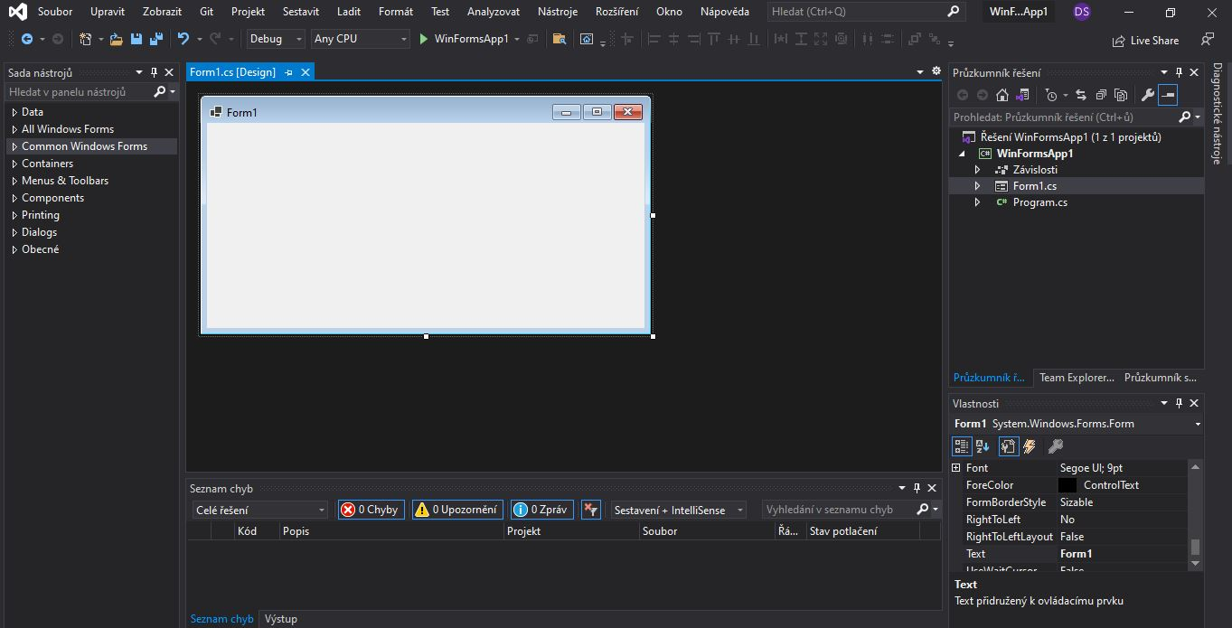
První pohled do formulářové aplikace
Podoba formuláře
Paleta komponent
Vlastnosti a události komponenty

Slide 4
Grafický návrhář
Návrhář slouží k vizualizaci výsledné aplikace a rozmístění jednotlivých prvků
Součástí návrháře je paleta komponent a zdrojový kód, generující výslednou podobu formuláře (NazevProjektu.Designer.cs)
Komponenty na formuláře můžeme vkládat pomocí drag and drop přímo z palety nástrojů
Obsahuje inicializaci jednotlivých komponent a operace nad komponentami
Visual studio si tyto inicializace generuje samo, vývojář má o to méně práce
Všechny vlastnosti, které komponentám nastavujeme se zde generují jako hodnoty atributů
Tento soubor se nedoporučuje manuálně upravovat

Slide 5
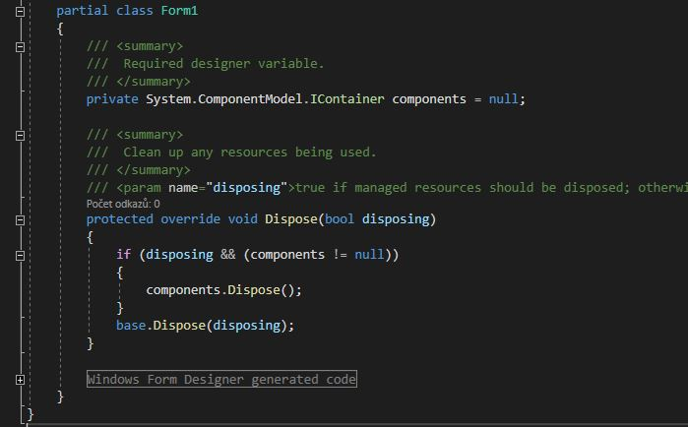
Grafický návrhář WFA
Partial označuje rozdělení do více souborů
Obslužná metoda pro úklid
Kód generovaný designerm

Slide 6
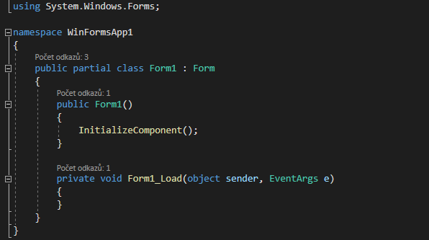
Návrhář implementace
Do implementace kódu formuláře se můžeme dostat skrze kontextové menu nebo pomocí klávesy F7
Rozšíření původní třídy Form
Konstruktor našeho formuláře
Funkce události načtení formuláře

Slide 7
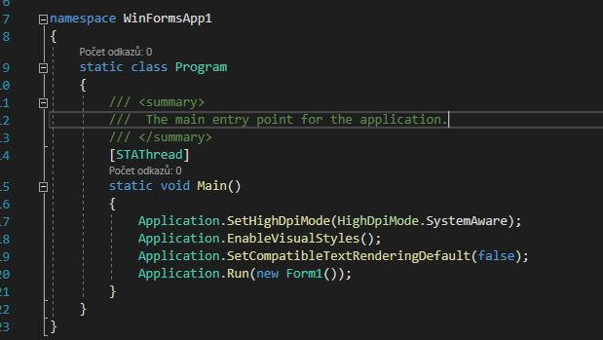
Spuštění WFA
Stejně jako konzolová aplikace i zde se nachází hlavní funkce v souboru Program.cs
U nového projektu řeší pouze inicializaci hlavního okna a jeho spuštění
Pro spuštění můžeme využít klávesové zkratky CTRL + F5 (ladění)
Spuštění pomocí zeleného PLAY tlačítka v menu pro ostrou verzi

Slide 8
Komponenty WFA
Formulářové aplikace využívají koncepce OOP
Každá komponenta (objekt) je definována:
Vlastnostmi (atributy)
Metodami
Událostmi
Události jsou vyvolané uživatelem – např. kliknutí na tlačítko
Událost je reprezentována jako obslužná metoda přijímající dva parametry
Object sender – poskytuje odkaz na komponentu, se kterou pracujeme
EventArgs e – předává specifické vlastnosti pro obslužní metodu
Tyto události můžeme vygenerovat pomocí učinění této akce nebo z panelu vlastností a událostí

